Slide 1
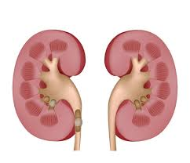
Федеральное государственное бюджетное образовательное учреждение высшего образование «Красноярский государственный медицинский университет имени профессора В.Ф.Войно-Ясенецкого» Министерсва здравоохранения Российской Федерации Фармацевтический колледж Тема: РЕАБИЛИТАЦИЯ ПОСЛЕ МОЧЕКАМЕННОЙ БОЛЕЗНИ
Выполнила работу: Васильева К.А
Проверила: Шпитальная О.В

Slide 2
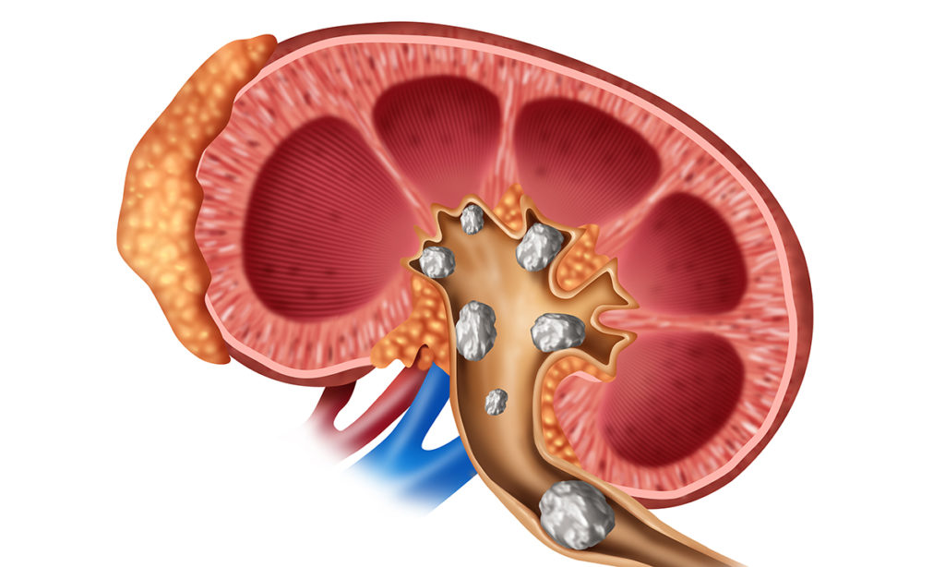
ОПИСАНИЕ БОЛЕЗНИ
Уролитиаз (или мочекаменная болезнь) – тяжелая патология, сопровождающаяся формированием в почках и прочих органах мочеполовой системы твердых структур – конкрементов. Камни бывают разными по величине (до 1,5 см в диаметре), форме, химическому составу. Прогноз определяется своевременностью терапии и соблюдением пациентом правильного образа жизни

Slide 3
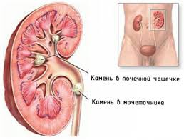
Заболевание развивается у людей всех возрастов. Для него характерна сезонность: приступы чаще диагностируются в зимние и весенние праздники – периоды изобилия вредной пищи и алкогольных напитков.
Конкременты могут сформироваться на любом участке мочевыделительной системы, но чаще всего развивается нефролитиаз – поражение почечных тканей. Это обусловлено тем, что в почках происходит очищение крови от вредных компонентов.

Slide 4
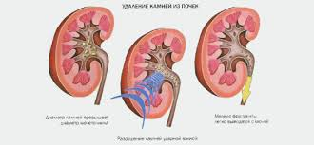
ПРИЧИНЫ БОЛЕЗНИ
Мочекаменная болезнь развивается под воздействием трех типов факторов:
экзогенных (внешних);
эндогенных (внутренних);
местных.

Slide 5
Внешними провоцирующими факторами являются:
некачественное питание (употребление продуктов, повышающих кислотность урины);
вредные трудовые условия (занятость на производстве с токсичными отходами, выполнение тяжелой физической работы);
неблагоприятные климатические условия (активное воздействие ультрафиолетового излучения, высокая температура воздуха);
низкая двигательная активность;
употребление питьевой воды с высокой концентрацией кальциевых солей.

Slide 6
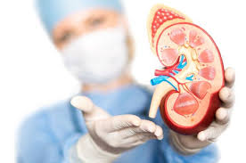
Из внутренних факторов следует отметить:
слишком активное функционирование щитовидной железы;
хронические патологии пищеварительного тракта;
нарушения работы печени;
слабый ферментный синтез;
повреждения опорно-двигательного аппарата.

Slide 7
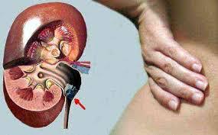
Местными провокаторами развития мочекаменной болезни являются следующие патологические состояния:
увеличение почки из-за нарушения оттока мочи;
аденома предстательной железы;
пиелонефрит и прочие воспалительные патологии органов мочевыделения;
связанное с травмой почки нарушение циркуляции крови в тканях.

Slide 8
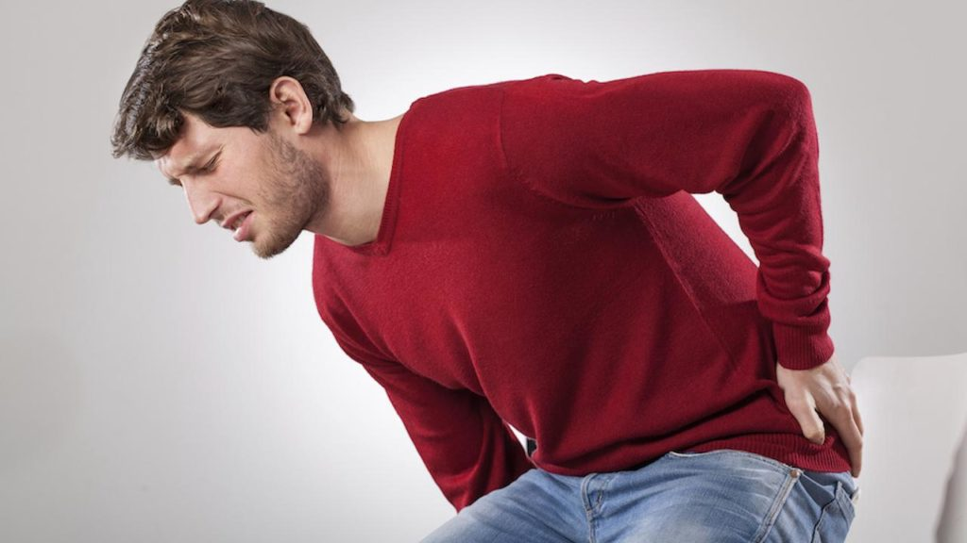
СИМПТОМЫ
Многие люди не подозревают, что ихмочевыделительные органы поражены камнями. Нередко заболевание выявляется случайно при плановом медицинском обследовании, или при обращении к урологу по другой причине.

Slide 9
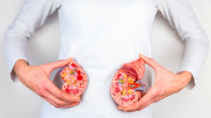
Из наиболее частых симптомов уролитиаза следует отметить:
боли в поясничной зоне, усиливающиеся при физическом напряжении или изменении положения тела;
учащение мочеиспускания;
болевые ощущения при выходе мочи;
кровяные включения или муть в урине;
повышенное кровяное давление;
при пиелонефрите повышение температуры тела.

Slide 10
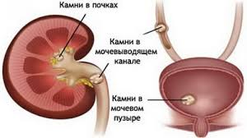
Если камень начинает движение вниз из почки, то боль перемещается из поясничной области в паховую. Выраженный болевой синдром называется почечной коликой. Он проявляется интенсивной болью в пояснице, длящейся до нескольких суток. Иногда болевые ощущения бывают нестерпимыми, вызывают резкое ухудшение состояния больного. В этой ситуации требуется срочная медицинская помощь.

Slide 11
РЕАБИЛИТАЦИЯ
Перечень общих рекомендаций в реабилитационный период следующий:
увеличение объема употребляемой воды (до 2,5 л в день);
прием назначенных диуретических медикаментов;
изменение рациона, употребление продуктов и напитков, восстанавливающих работу почек, ускоряющих выведение из тканей остатков камней;
умеренные физические нагрузки.

Slide 12
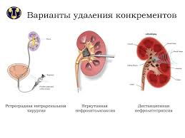
Для восстановления работы почек, ослабления остаточных симптомов заболевания, ускорения возвращения к полноценной жизни рекомендуются физиотерапевтические мероприятия. Назначает процедуры, определяет их количество и периодичность лечащий врач.

Slide 13
Наиболее выраженный положительный эффект дают следующие физиопроцедуры:
Электрофорез с использованием различных лекарственных средств. При помощи электрического тока в организм через кожный покров вводятся в определенной дозировке медикаменты. Реабилитация при мочекаменной болезни подразумевает введение препаратов в поясничную область для ослабления болевых ощущений.
Сероводородные ванны. Пациент на полчаса погружается в подогретую, насыщенную газом воду. Сероводород, проникая в организм через кожный покров, ускоряет выведение токсинов, не дает им снова накапливаться в тканях.
Индуктотермия. При данной процедуре на ткани мочевыделительной системы воздействуют посредством магнитного поля разной интенсивности. Результатом становится ослабление болевых ощущений, уменьшение спазмов мышечных тканей.

Slide 14
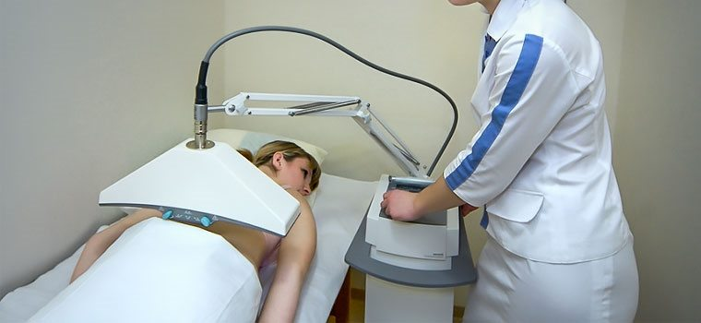

Slide 15
Обязательный пункт реабилитации после мочекаменной болезни – соблюдение диеты. Нужно питаться дробно (5 – 6 раз в день мелкими порциями). Запрещается употреблять:
жареные блюда;
солености и копчености;
фастфуд;
острые соусы и маринады;
алкогольные напитки;
сладкие газировки.

Slide 16
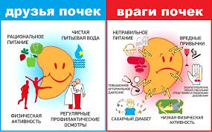

Slide 17
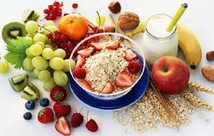
Для нормализации метаболизма необходимо включать в меню
крупяные каши;
бобовые культуры;
отрубной хлеб;
орехи;
свежие растительные продукты.

Slide 18
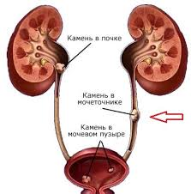
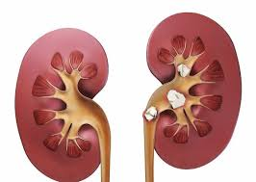
Такой рацион желателен не только в реабилитационный период, но и на протяжении всей жизни, поскольку уролитиаз склонен рецидивировать. Меню нужно составлять так, чтобы не допускать ухудшения работы пищеварительного тракта. При частых запорах состояние больного может ухудшиться, так как застой фекалий в кишечнике приводит к насыщению урины солями. Поэтому важно регулярно опорожнять кишечный тракт.

Slide 19
Обязательным при реабилитации пациентов с мочекаменной болезнью является умеренно активный образ жизни. У мало двигающегося человека ухудшается метаболизм, в результате повышается вероятность рецидива мочекаменной болезни. Сразу после выхода камня или хирургического вмешательства интенсивные нагрузки противопоказаны. Пациентам рекомендуются неторопливые пешие прогулки утром и вечером. При учащении пульса необходимо останавливаться, делать передышку. Активные физические тренировки разрешаются спустя месяц после начала восстановительного периода.

Slide 20
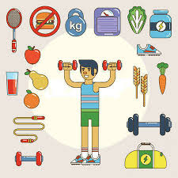

Slide 21
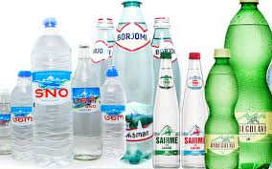
Хороший эффект дает реабилитация больных с мочекаменной болезнью в санаторно-курортных условиях. В какой санаторий лучше отправиться, какие минеральные напитки употреблять, следует узнать у медицинского специалиста. В России пациентов отправляют преимущественно на Кавказские Минеральные Воды.

Slide 22
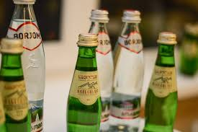
В санаториях больным назначают воду определенного уровня минерализации. Она нормализует работу органов мочеполовой системы, гасит воспалительные реакции, благотворно влияет на состояние мышечных тканей мочевыводящих органов, ослабляет болевые ощущения, улучшает химический состав урины и стимулирует ее отток.

Slide 23
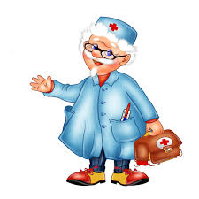
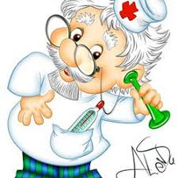
В восстановительный период пациентам необходимо тщательно соблюдать все врачебные рекомендации. Реабилитационные мероприятия нельзя прерывать, даже если симптомы исчезли, и кажется, что состояние мочеполовой системы нормализовалось. В противном случае высока вероятность, что болезнь вернется.

Slide 24
